Slide 1




Slide 2
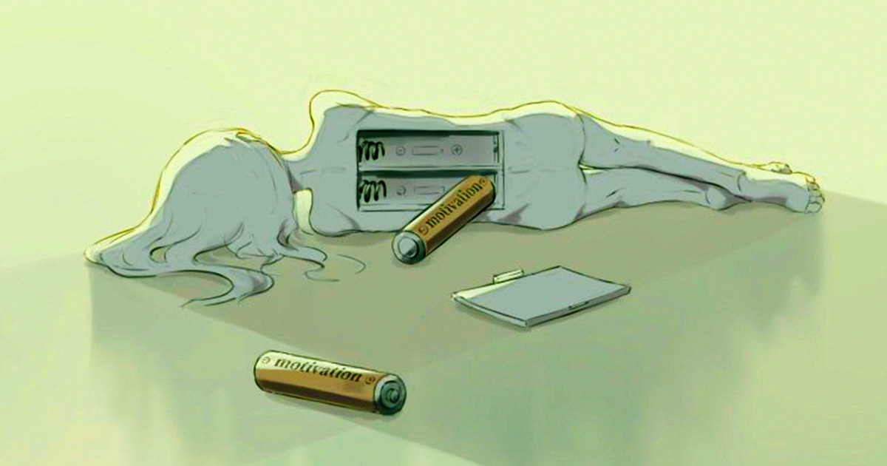
Bonjour à tous!
Hier, alors que je naviguais sur Internet pour voir des illustrations d’animation , je me suis perdu pendant quelques minutes . C’est ainsi que j’ai trouvé une incroyable collection d’illustrations, profondes, d’un illustrateur japonais qui se nomme lui-même Avagado6. Sa façon d’exprimer les émotions dans les illustrations est si unique et il révèle tant les sombres vérités sur la vie à travers elles que nous ne pouvons pas vous les décrire avec des mots.
Une image exprime beaucoup plus de choses que des mots, et je pense que cet artiste/illustrateur japonais l’a bien compris. Avogado6, c’est comme ça qu’il se fait appeler sur la toile, il traduit les phénomènes de notre société, notre façon de consommer de l’information ou encore notre ultra-connectivité dans des petites illustrations qui font vraiment réfléchir sur notre existence et sur notre vie.
Quand tu manques d’énergie.

Slide 3
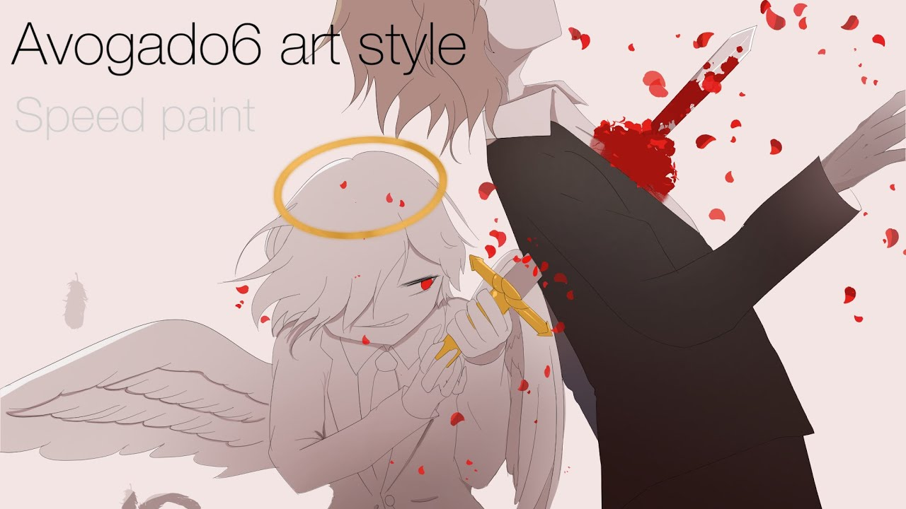
Nous savons très peu de choses sur l’artiste japonais connu sous le pseudonyme avogado6. Nous savons seulement qu’il adore la chimie et que sa photo de profil est un portrait du célèbre physicien et chimiste italien Amedeo Avogadro.
.

Slide 4


Le faux bonheur des médias sociaux.
Indifférence.

Slide 5
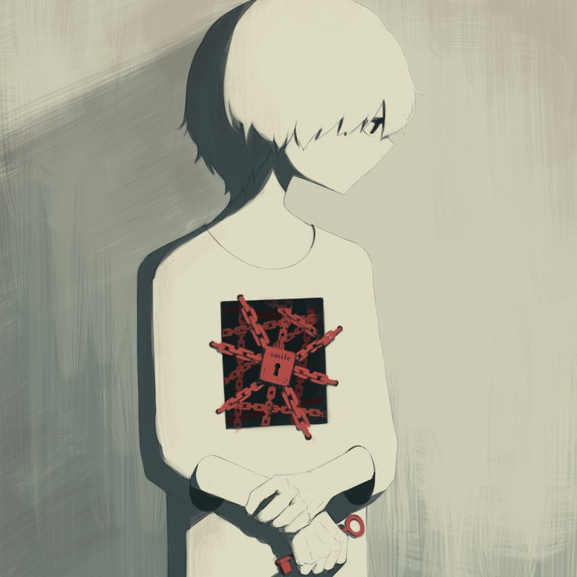

Quand tu enfermes ton coeur.
Tout va très bien !

Slide 6

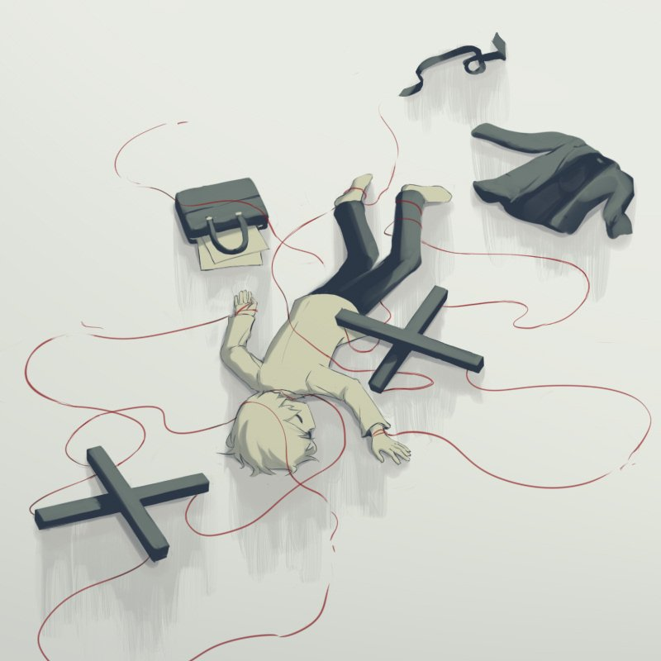
Se reprendre en main morceau par morceau.
Fatigué. Épuisé.

Slide 7



Slide 8



Slide 9
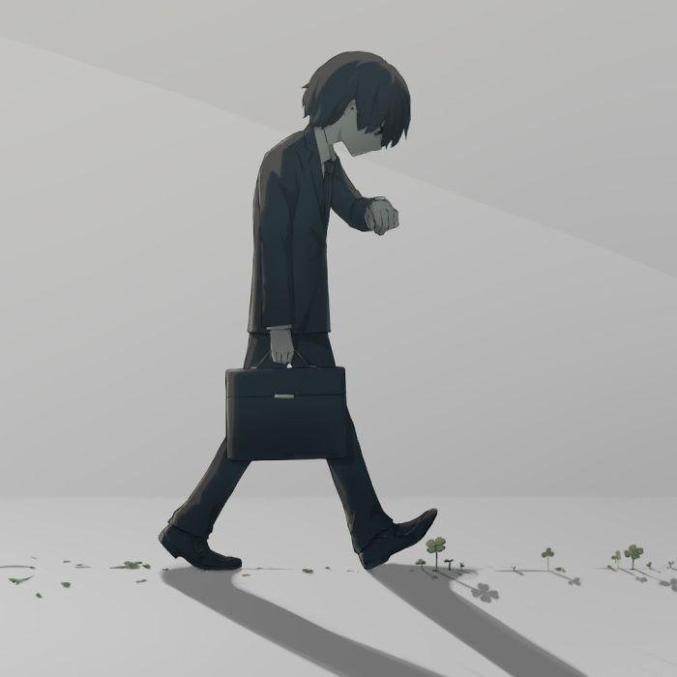
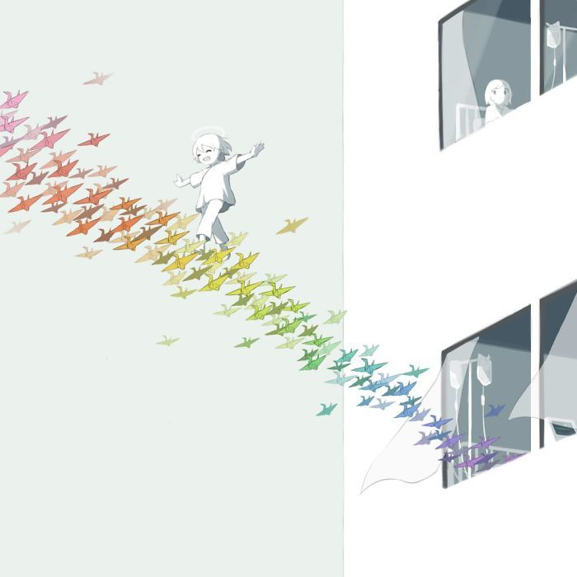
Une image vaut mille mots !

Slide 10



Slide 11



Slide 12

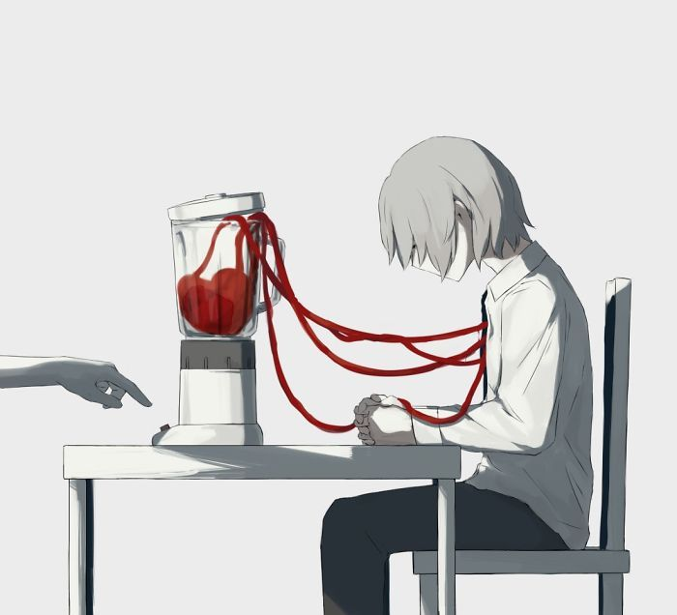

Slide 13
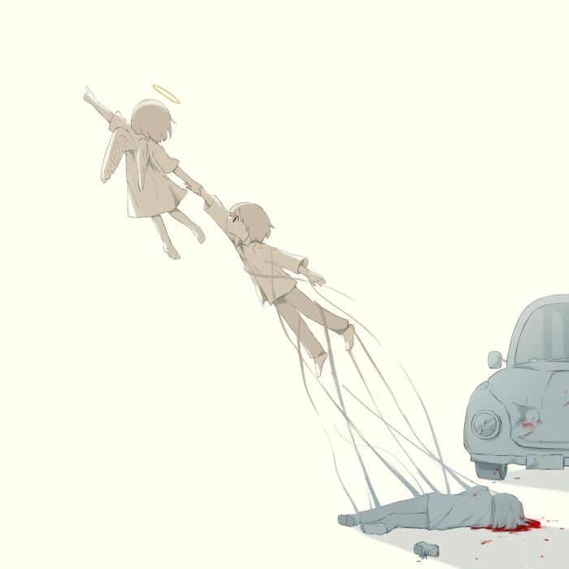
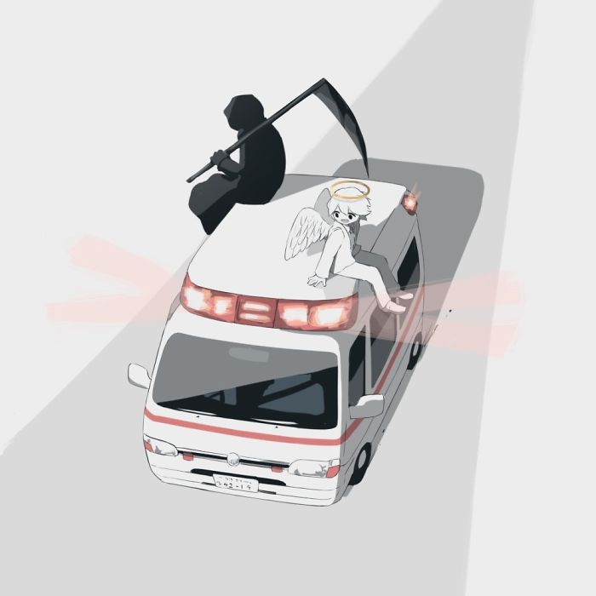

Slide 14
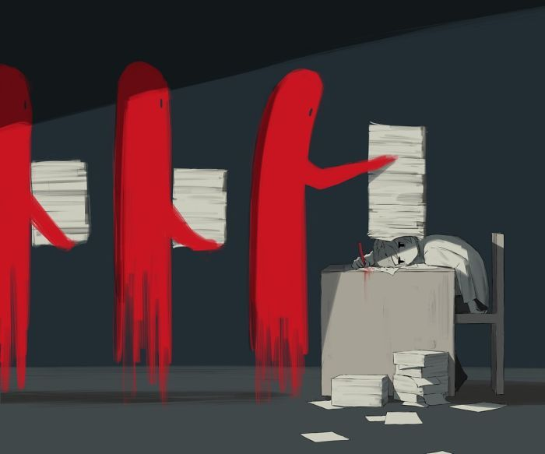


Slide 15

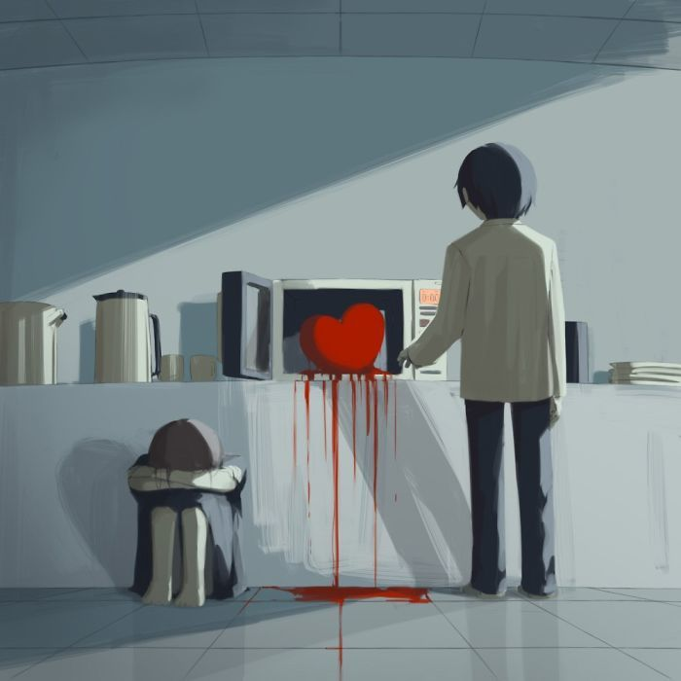

Slide 16
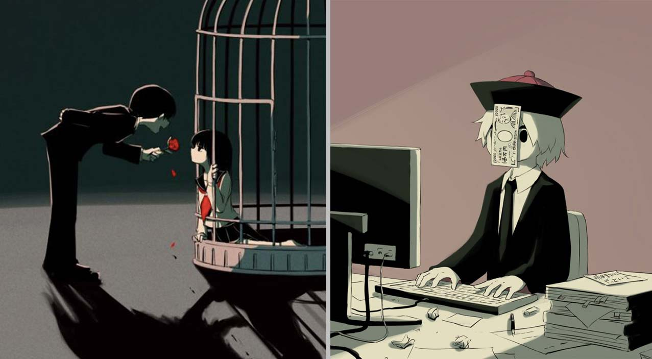

Slide 17



Slide 18


Le temps n’a aucune pitié.

Slide 19
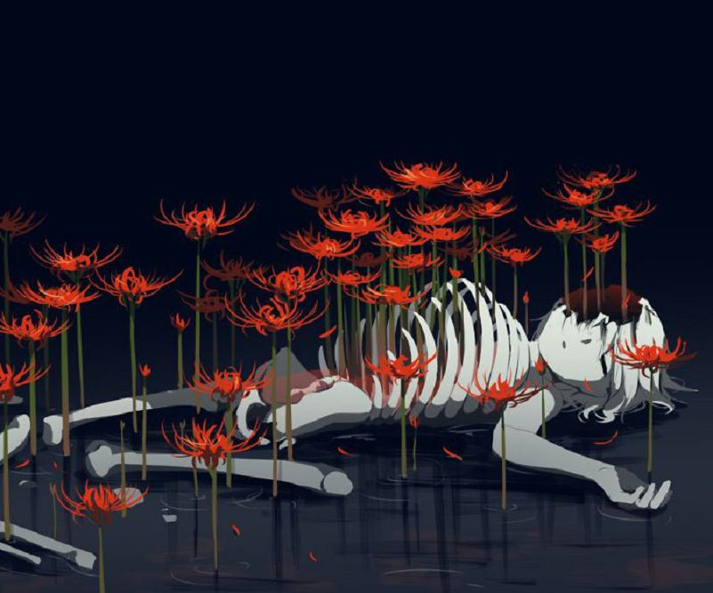

Slide 20
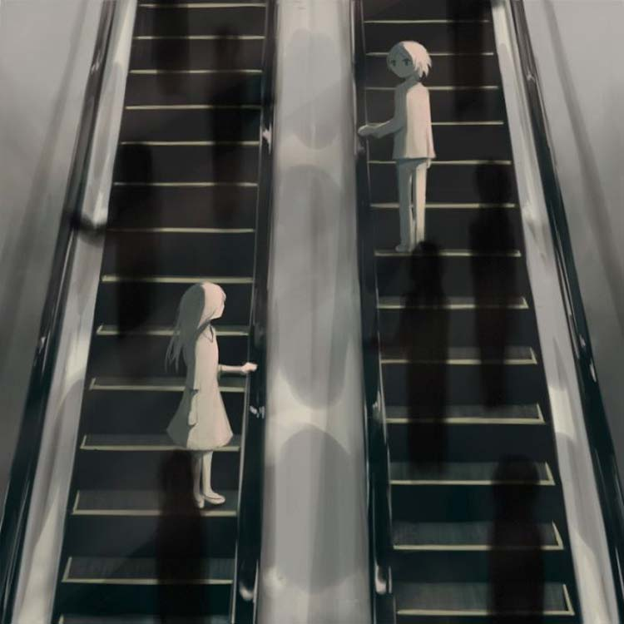

Quand vos regards se croisent.
Le temps

Slide 21
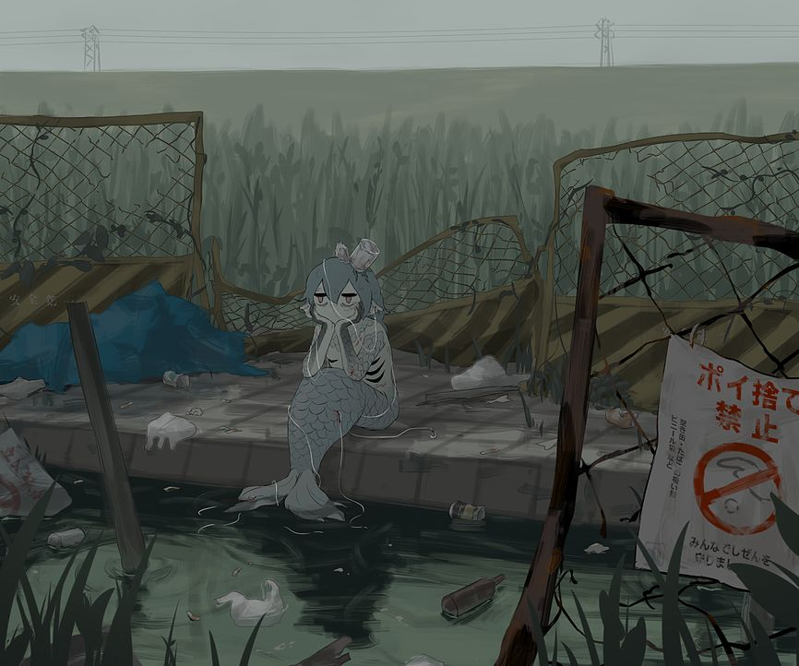
A Bientôt …!!!
Images du NET:

